Slide 1
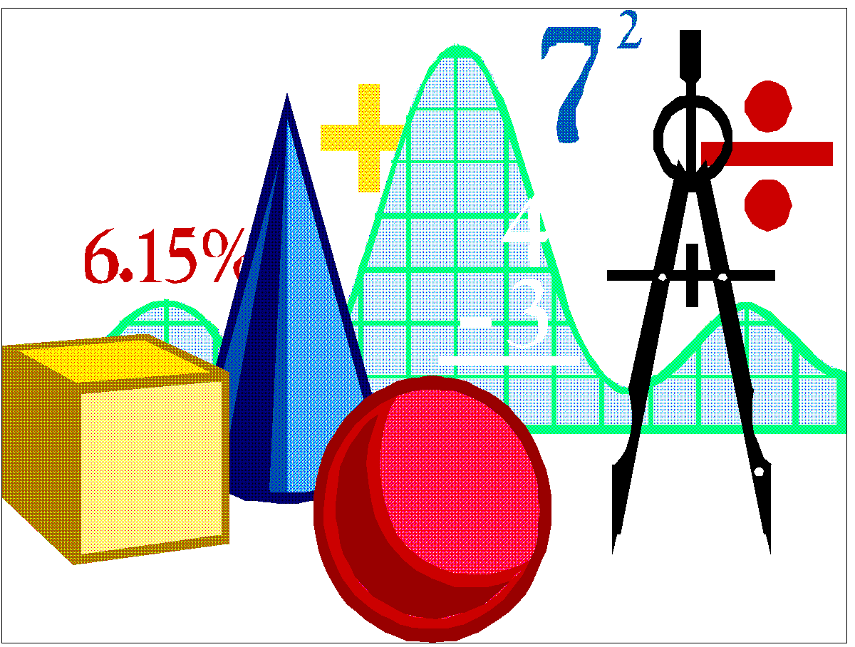
Презентация по геометрии на тему: «Признаки подобия треугольников»
Выполнила:
Ученица 8 «В» класса
Клименко Марии

Slide 2

Определение подобных треугольников
Два треугольника называются подобными, если их углы соответственно равны и стороны одного треугольника пропорциональны сходственным сторонам другого треугольника.
В₁
В
▲ АВС ~ ▲А₁В₁С₁
А
С
А₁
С₁

Slide 3
1 признак подобия треугольников
Если два угла одного треугольника соответственно равны двум углам другого треугольника, то такие треугольники подобны.
В₁
Дано:
▲АВС и ▲А₁В₁С₁
∟А=∟А₁;
∟В= ∟ В₁;
Док-ть:
▲АВС ~ ▲А₁В₁С₁
В
А
С
А₁
С₁
Док-во:
Рассмотрим ▲АВС ~ ▲А₁В₁С_{1:}
у ∟А=∟А₁
у ∟В= ∟ В₁ => ▲АВС ~ ▲А₁В₁С₁( по I пр. п. тр.) – ч.т.д.

Slide 4
2 признак подобия треугольников
Если две стороны одного треугольника пропорциональны двум сторонам другого треугольника у углы, заключённые между этими сторонами, равны, то такие треугольники подобны.
В₁
В
Дано:
▲АВС и ▲А₁В₁С₁
∟А=∟А_{1;}
АВ:А₁В₁=АС:А₁С_{1;}
Док - ть:
▲АВС~▲А₁В₁С₁
А
С
А₁
С₁
Док – во:
Рассмотрим ▲АВС и ▲А₁В₁С₁:
у ∟А=∟А_{1;}
с АВ:А₁В_{1;}
_{С} АС:А₁С_{1;}=>▲АВС~▲А₁В₁С₁(по II пр. п. тр.)

Slide 5
3 признак подобия треугольников
Если три стороны одного треугольника пропорциональны трём сторонам другого треугольника, то такие треугольники подобны.
В₁
В
Дано:
▲АВС и ▲А₁В₁С₁;
АВ:А₁В₁ =ВС:В₁С₁=АС: А₁С₁;
Док – ть:
▲АВС ~ ▲А₁В₁С₁;
А
С
А₁
С₁
Док – во:
Рассмотрим ▲АВС и ▲ А₁В₁С₁:
с АВ:А₁В₁
с ВС:В₁С₁
с АС: А₁С₁ => ▲АВС ~ ▲А₁В₁С₁ - ч.т.д.

Slide 6

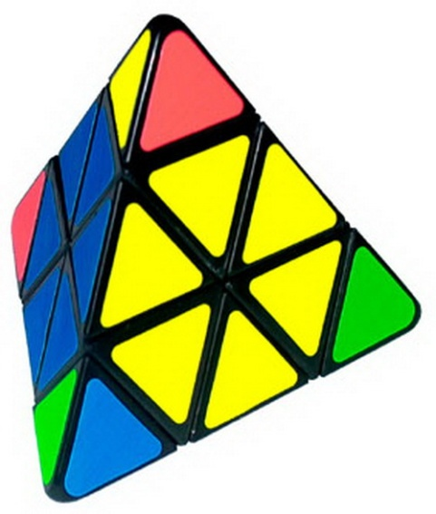
Я надеюсь, что моя презентация будет вам полезна.
Желаю дельнейших успехов в решении задач!
Спасибо за внимание!

